Slide 1
Optimierung für Studierende der Informatik
THOMAS ANDREAE
Wintersemester 2017/18
8. Vorlesung
1

Slide 2
Ungerichtete Graphen
11 Matchings in bipartiten Graphen
In diesem Abschnitt geht es größtenteils um eine Anwendung der Ergebnisse über Maximalflüsse auf ungerichtete Graphen.
11.1 Grundbegriffe
Wir wiederholen zunächst einmal die Definition eines ungerichteten Graphen.
Definition.
Ein ungerichteter Graph G ist ein Paar (V,E), wobei V eine beliebige endliche Menge und E eine Teilmenge der Menge aller zweielementigen Teilmengen von V ist. Man nennt V die Knotenmenge und E die Kantenmenge von G.

Slide 3
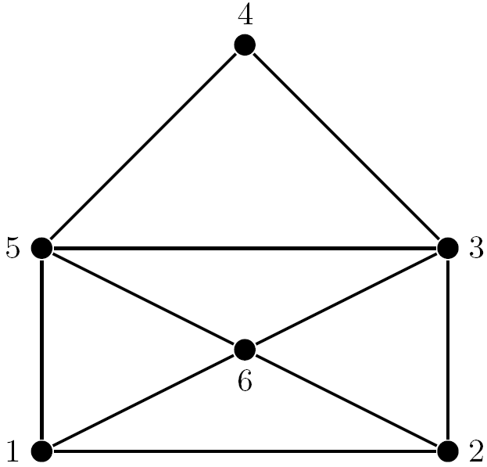
Ein Beispiel
Beispiel. Es sei V = { 1, 2, 3, 4, 5, 6 } und
E = { {1, 2}, {2, 3}, {3, 4}, {4, 5}, {1, 5}, {3, 5}, {1, 6}, {2, 6}, {3, 6}, {5, 6} }.
Den Graphen dieses Beispiels kann man wie folgt darstellen:
Wir setzen die in „Mathematik I (DM)“ behandelten Grundbegriffe über Graphen und die üblichen Schreibweisen für Graphen als bekannt voraus.

Slide 4
Definition: Matching
In der Überschrift dieses Abschnitts kommen die beiden Begriffe Matching und bipartiter Graph vor. Im Folgenden werden diese beiden Begriffe definiert und erläutert.
Definition.
Es sei G = (V,E) ein ungerichteter Graph. Eine Teilmenge M von E wird ein Matching von G genannt, falls je zwei verschiedene Kanten von M niemals einen Knoten gemeinsam haben.
Wir wollen in Kapitel 11 die folgende Konvention verwenden: Liegt ein ungerichteter Graph vor, so kann das Adjektiv „ungerichtet“ wegfallen; liegt hingegen ein gerichteter Graph vor, so soll das Adjektiv „gerichtet“ nicht weggelassen werden.
Die folgende Skizze zeigt einen Graphen G und ein Matching M von G:

Slide 5
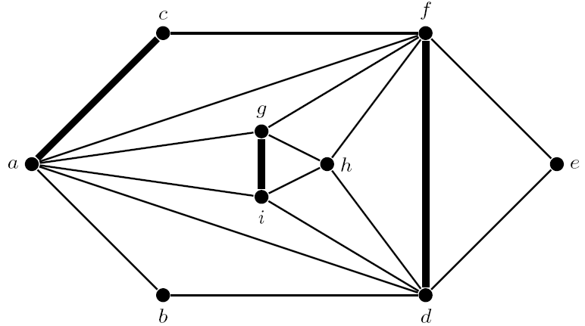
Ein Matching M von G
Die Kanten von M wurden fett gezeichnet; M besteht aus drei Kanten:
M = { {a, c}, {g, i}, {d, f} }.
Können Sie ein Matching mit mehr als drei Kanten angeben?
Zur Übung: Geben Sie einen zusammenhängenden Graphen G mit 10 Kanten an, für den gilt: Es gibt in G ein Matching M mit |M| = 2, aber ein Matching mit mehr als 2 Kanten gibt es nicht.

Slide 6
Die Matchingzahl m(G)
Definition.
Die Matchingzahl m(G) eines Graphen G wird definiert durch:
m(G) = max { |M| : M ist ein Matching von G }.
Für den zuvor abgebildeten Graphen G mit V(G) = {a, . . . , i} gilt m(G) = 4.
Unter dem Matching-Problem versteht man das Problem, für einen gegebenen Graphen G ein Matching M mit größtmöglicher Kantenzahl zu finden. Gesucht ist also ein Matching M, für das gilt: |M| = m(G).
Wir werden das Matching-Problem für bipartite Graphen behandeln. Zunächst einmal ist die noch ausstehende Definition eines bipartiten Graphen zu geben.

Slide 7
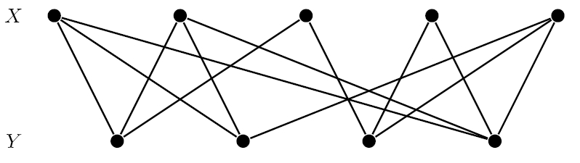
Bipartite Graphen
Definition.
Ein Graph G = (V,E) heißt bipartit, falls seine Knotenmenge V in zwei disjunkte Teilmengen X und Y zerlegt werden kann, so dass jede Kante von G einen Knoten aus X mit einem Knoten aus Y verbindet.
Kanten sollen also immer nur zwischen den Mengen X und Y verlaufen, aber niemals innerhalb von X oder innerhalb von Y.
Hier ein Beispiel eines bipartiten Graphen:

Slide 8
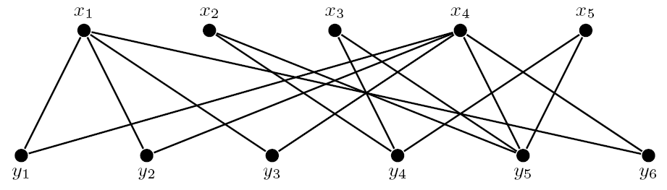
Zuordnung von Personen zu Jobs
Bipartite Graphen sowie Matchings in bipartiten Graphen treten besonders häufig in Situationen auf, in denen es um die Zuordnung von Personen oder Objekten zu anderen Personen oder Objekten geht – wie etwa im nachfolgenden Problem.
Gegeben seien m Personen und n Jobs. Die Personen seien mit
x₁, . . . , x_{m} und die Jobs mit y₁, . . . , y_{n} bezeichnet. Ist eine Person x_{i} für einen Job y_{j} geeignet, so ziehen wir eine Kante von x_{i} nach y_{j}, wie beispielsweise im folgenden Graphen:

Slide 9
Perfekte Matchings
Die Aufgabe ist nun, möglichst vielen Personen einen Job zu geben, wobei Jobs nur mit geeigneten Personen zu besetzen sind, kein Job mehrfach vergeben wird und keine Person mehr als einen Job erhält.
Perfekt wäre es natürlich, wenn jede Person einen Job bekäme und auch kein Job unbesetzt bliebe. In diesem Fall spricht man von einem perfekten Matching.
Auch wenn es um nichtbipartite Graphen geht, spricht man von perfekten Matchings. Der Deutlichkeit halber sei noch einmal die genaue Definition gegeben:
Definition.
Es sei G = (V,E) ein Graph. Ein Matching M von G heißt perfekt, falls es zu jedem Knoten v von G eine Kante e ∈ M gibt, die v trifft.

Slide 10
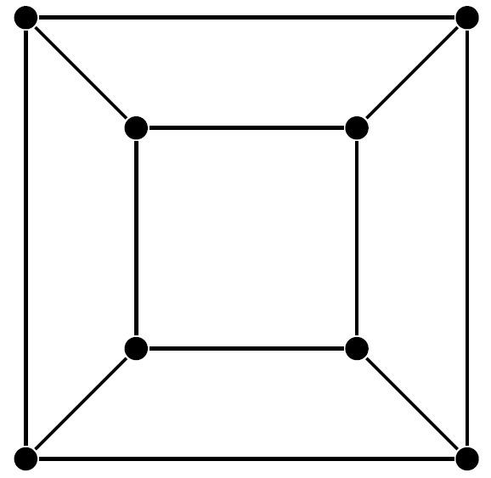
Ein Graph mit perfektem Matching
Zur Illustration ein Graph G, der ein perfektes Matching besitzt:
Klar ist: Besitzt ein Graph G = (V,E) ein perfektes Matching, so ist |V| eine gerade Zahl und es gilt
m(G) =|V|/2.

Slide 11
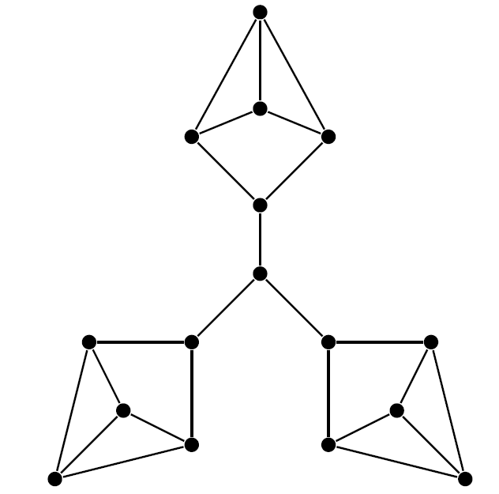
Eine Übungsaufgabe
Zur Übung: Besitzt der folgende Graph ein perfektes Matching?

Slide 12
Das Matching-Problem für bipartite Graphen
11.2 Ein Algorithmus zur Lösung des Matching-Problems für
bipartite Graphen
Nach dem einführenden Teil kommen wir nun wie angekündigt zum Matching-Problem für bipartite Graphen. Wir folgen dabei zum Teil der Darstellung im folgenden Lehrbuch:
• Jon Kleinberg, Éva Tardos: Algorithm Design. Pearson (2006).
11.2.1 Das Problem
Eingabe: ein bipartiter Graph G = (V,E) mit zugehöriger Knotenpartition
V = X ∪ Y.
Gesucht: ein Matching von G mit maximaler Anzahl von Kanten.

Slide 13
Anwendung des Algorithmus von Edmonds und Karp
Wir setzen im Folgenden stets voraus, dass der betrachtete bipartite Graph G, für den ein Matching mit maximaler Kantenzahl gefunden werden soll, keine Knoten vom Grad 0 („isolierte Knoten“) besitzt; dies ist möglich, da isolierte Knoten für das Matching-Problem offenbar keine Rolle spielen.
11.2.2 Der Algorithmus
Es soll der Netzwerk-Fluss-Algorithmus von Edmonds und Karp angewen-det werden, um das Matching-Problem für bipartite Graphen zu lösen.
Wir führen den gegebenen bipartiten Graphen in ein passendes Netzwerk über:

Slide 14
Überführung in ein Netzwerkproblem
Es sei G = (V,E) ein bipartiter Graph mit Knotenpartition V = X ∪ Y. Wir bilden auf folgende Art ein Flussnetzwerk:
• Alle Kanten von G werden von X nach Y gerichtet.
• Wir fügen zwei neue Knoten s und t hinzu und verbinden s mit jedem
Knoten x ∈ X durch die (gerichtete) Kante (s, x). Analog: Zu jedem y ∈ Y
wird die Kante (y, t) hinzugefügt.
• Jede Kante erhält die Kapazität 1.
Den so aus G entstandenen gerichteten Graphen wollen wir G′ nennen; das entstandene Netzwerk ist also N = (G′, c, s, t) mit c(e) = 1 für alle Kanten e von G′.

Slide 15
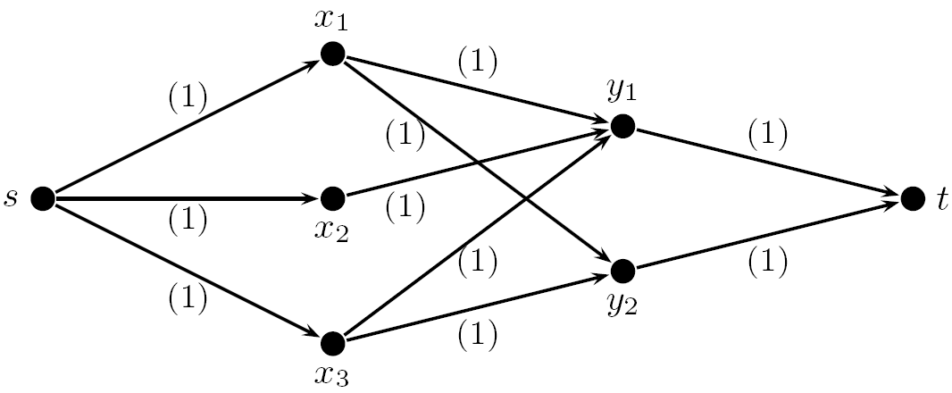
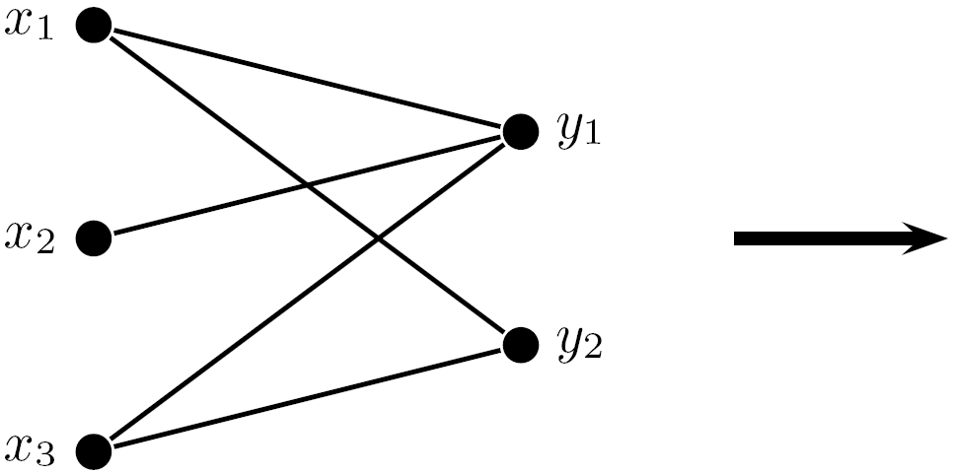
Der Algorithmus
Illustration dieser Konstruktion:
Der angekündigte Algorithmus zur Berechnung eines Matchings von G mit maximaler Kantenzahl ist sehr einfach:
Er besteht lediglich darin, dass man mit dem Algorithmus von Edmonds und Karp einen maximalen Fluss f* von N berechnet. Wir werden sehen, dass es ebenfalls ganz einfach ist, aus dem erhaltenen Maximalfluss f* das gewünschte Matching mit maximaler Kantenzahl zu erhalten.
G
N = (G′, c, s, t)

Slide 16
Erinnerung: ganzzahlige Maximalflüsse
11.2.3 Analyse des Algorithmus
Wir erinnern uns zunächst an eine Besonderheit des Netzwerk-Fluss-Problems, die sich in unserem Zusammenhang als entscheidend erweist:
(⋆) Setzt man – wie wir es immer gemacht haben – voraus, dass alle
Kapazitäten ganzzahlig sind, so gibt es auch immer einen ganzzahligen
Maximalfluss: Der Ford-Fulkerson-Algorithmus liefert bei
ganzzahligen Kapazitäten immer einen ganzzahligen Maximalfluss.

Slide 17
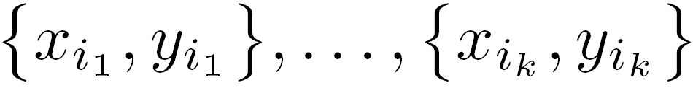
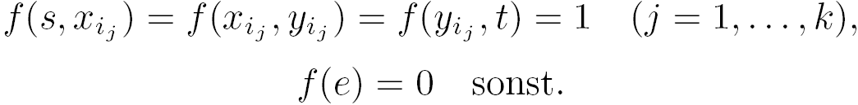
Analyse
Nun zur Analyse unseres Matching-Algorithmus: Dieser basiert auf dem Nachweis, dass sich Matchings in G und ganzzahlige Flüsse in N =
(G′, c, s, t) auf eine leicht durchschaubare Art entsprechen.
(I) Nehmen wir zunächst an, dass ein Matching M von G gegeben ist, das – sagen wir – aus k Kanten besteht:
Dann gehört zu M ein ganzzahliger Fluss f auf N, der so definiert wird:
Man erkennt sofort, dass es sich bei f um einen Fluss handelt, dass also (F1) und (F2) aus der Definition eines Flusses erfüllt sind; außerdem gilt
w(f) = k.

Slide 18
Analyse
(II) Nun wollen wir umgekehrt annehmen, dass ein ganzzahliger Fluss f auf N gegeben ist, für den w(f) = k gilt. Aufgrund von (F1) gilt dann
0 ≤ f(e) ≤ c(e) = 1
für alle Kanten e von G′. Hieraus folgt wegen der Ganzzahligkeit von f, dass für jede Kante e von G′ gilt:
f(e) = 0 oder f(e) = 1
Wir definieren nun M′ als die Menge derjenigen (gerichteten) Kanten e von G′, für die gilt:
e führt von X nach Y und es gilt f(e) = 1.

Slide 19
Drei Feststellungen
Im Buch von Kleinberg und Tardos werden drei einfache Fakten über die Menge M′ bewiesen.
Wir schauen uns diese besonders wichtigen Feststellungen im englischsprachigen Original an:
(i) M′ contains k edges.
Proof. To prove this, consider the cut (A, B) in G′ with A = {s} ∪ X. The value of the flow is the total flow leaving A, minus the total flow entering A. The first of these terms is simply the cardinality of M′, since these are the edges leaving A that carry flow, and each carries exactly one unit of flow. The second of these terms is 0, since there are no edges entering A. Thus, M′ contains k edges. ▪

Slide 20
Drei Feststellungen
(ii) Each node in X is the tail of at most one edge in M′.
Proof. To prove this, suppose x ∈ X were the tail of at least two edges in M′. Since our flow is integer-valued, this means that at least two units of flow leave from x. By conservation of flow, at least two units of flow would have to come into x – but this is not possible, since only a single edge of capacity 1 enters x. Thus x is the tail of at most one edge in M′. ▪
By the same reasoning, we can show
(iii) Each node in Y is the head of at most one edge in M′.
Bei den Kanten von M′ handelt es sich um gerichtete Kanten, die von X nach Y führen. Mit M wollen wir die dazugehörige Menge von ungerichteten Kanten bezeichnen. Aufgrund von (i), (ii) und (iii) gilt dann: M ist ein Matching von G mit |M| = k.

Slide 21
Zusammenfassung
Zusammenfassung von (I) und (II): In (I) haben wir gesehen, dass es zu jedem Matching M von G mit |M| = k einen ganzzahligen Fluss f in N mit w(f) = k gibt. In (II) haben wir erkannt, dass es umgekehrt zu jedem ganzzahligen Fluss f in N mit w(f) = k ein Matching M von G mit |M| = k gibt. Ist f* ein ganzzahliger Maximalfluss auf N, so gilt also
w(f*) = m(G).
Außerdem haben wir in (II) gesehen, wie man ein Matching M von G mit |M| = m(G) erhält, wenn ein ganzzahliger Maximalfluss f* von N vorliegt:
Man hat nichts weiter zu tun, als die Menge M′ derjenigen Kanten e von G′ zu betrachten, die von X nach Y führen und für die f*(e) = 1 gilt; um M mit |M| = m(G) zu erhalten, braucht man nur noch die Orientierung dieser Kanten wegzulassen.

Slide 22
Komplexität
11.2.4 Bemerkung zur Komplexität
G = (V,E) sei bipartit mit |V| = n und |E| = m; isolierte Knoten soll es in G nicht geben.
Beobachtung: Jede Kante in G′ hat die Kapazität 1. Die Summe der Kapazitäten der an s stoßenden Kanten ist demnach gewiss nicht größer als n. Für jeden ganzzahligen Maximalfluss f* von N gilt deshalb w(f*) ≤ n. Folglich benötigt der Algorithmus von Edmonds und Karp nicht mehr als n Iterationen, um einen Maximalfluss in N = (G′, s, t, c) zu finden.
Anknüpfend an diese Beobachtung erhält man, dass Folgendes gilt: Der Algorithmus von Edmonds und Karp kann benutzt werden, um in einem bipartiten Graphen ein Matching maximaler Größe in O(nm) Zeit zu finden. (Man beachte: Jede Iteration ist in O(m) Schritten durchführbar.)

Slide 23
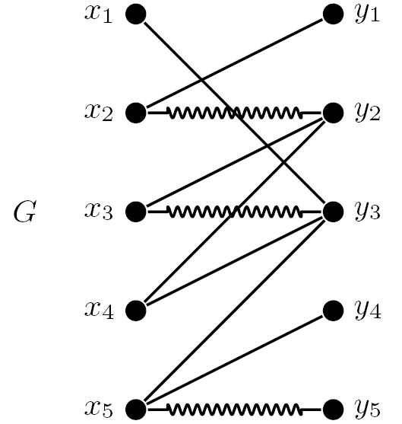
Ein Matching
11.3 Alternierende und augmentierende Pfade
Es ist lohnend, sich genauer anzuschauen, wie flussvergrößernde Pfade im Falle des bipartiten Matching-Problems konkret aussehen. Hierzu schauen wir uns den folgenden bipartiten Graphen G an; die Kanten {x₂, y₂}, {x₃, y₃} und {x₅, y₅} bilden ein Matching M in G. (Hier und im Folgenden sind Matchingkanten, d.h. Kanten aus M, immer durch Wellenlinien dargestellt.)

Slide 24
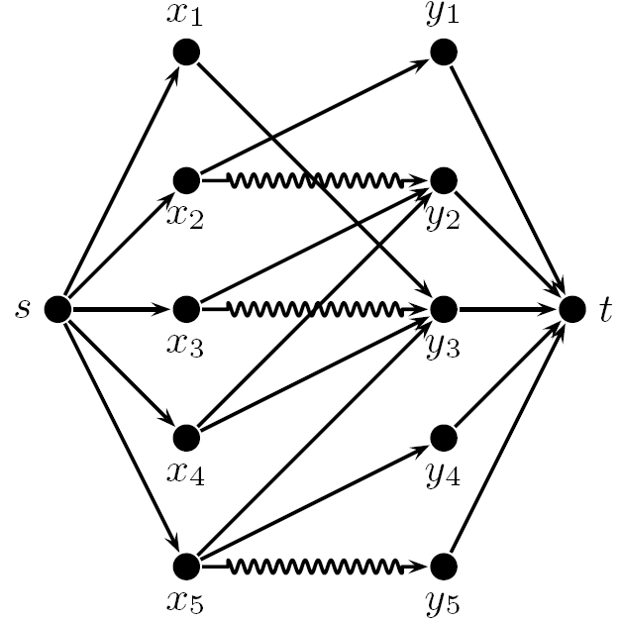
Ein flussvergrößernder Pfad
Es sei f der ganzzahlige Fluss in N = (G′, c, s, t), der M entspricht. Da |M| nicht größtmöglich ist, ist f kein Maximalfluss und folglich muss es einen flussvergrößernden s, t-Pfad geben. Beispielsweise ist der folgende Pfad P′ ein flussvergrößernder Pfad in N = (G′, c, s, t):
P′ : s, x₄, y₃, x₃, y₂, x₂, y₁, t.
Das G entsprechende Netzwerk N = (G′, c, s, t).

Slide 25
Der entsprechende ungerichtete Pfad
Wir wissen: Alle Kapazitäten von N sind gleich 1. Deshalb konnte in der Abbildung, in der N dargestellt wird, auf die Angabe der Kapazitäten verzichtet werden.
Außerdem: Für neun gerichtete Kanten e gilt f(e) = 1 (Für welche nämlich?); für die übrigen Kanten gilt f(e) = 0.
Dem Pfad P′ entspricht in G ein ungerichteter Pfad, den wir P nennen wollen:
P : x₄, y₃, x₃, y₂, x₂, y₁.
Man beachte, dass sich auf P Kanten, die nicht in M sind, mit Kanten aus M abwechseln:

Slide 26
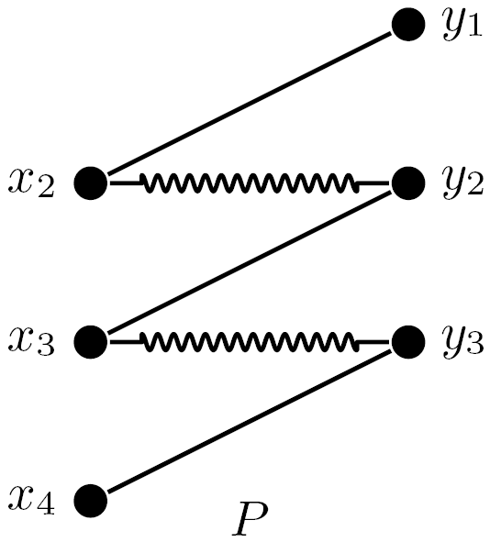
Der entsprechende ungerichtete Pfad
Dasselbe, nur ein wenig anders formuliert: Auf P wechseln sich Nicht-Matchingkanten mit Matchingkanten ab.
Außerdem beginnt P in einem Knoten von X, der in G ungepaart ist,
d.h., es gibt im gesamten Graphen G keine Matchingkante, die an diesen Knoten stößt.
Und schließlich gilt: P endet in einem Knoten von Y, der in G ebenfalls ungepaart ist.

Slide 27
Austausch von Matching- und Nicht-Matchingkanten längs P
Vergrößert man nun wie üblich den Fluss f mithilfe von P′, so erkennt man, dass dies nichts anderes bedeutet, als das Matching M folgendermaßen mithilfe von P zu vergrößern: Man entfernt aus M alle Matchingkanten von P und nimmt stattdessen die Nicht-Matchingkanten von P hinzu.
Kurz gesagt: Man nimmt längs P einen Austausch von Matching- und
Nicht-Matchingkanten vor.
Dass dies so schön funktioniert, liegt natürlich an den bereits oben genannten drei Eigenschaften von P:
1. Auf P wechseln sich Nicht-Matchingkanten mit Matchingkanten ab;
2. P beginnt in einem ungepaarten Knoten von X;
3. P endet in einem ungepaarten Knoten von Y.

Slide 28
Augmentierende Pfade
Besitzt ein Pfad P die genannten Eigenschaften 1 - 3, so nennt man P einen augmentierenden Pfad (engl. augmenting path).
Wir haben gesehen, wozu augmentierende Pfade gut sind: Mit ihrer Hilfe lässt sich aus einem gegebenen Matching M ein Matching mit |M| + 1 Kanten gewinnen.
Es lässt sich unschwer beweisen, dass einem flussvergrößernden Pfad in N = (G′, s, t, c) immer ein augmentierender Pfad in G entspricht (und umgekehrt).
Da dies eine wichtige Feststellung ist, halten wir das Gesagte noch einmal fest:

Slide 29

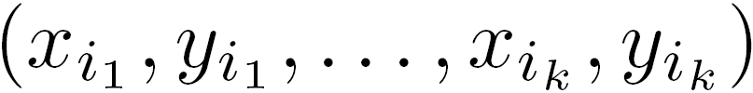
Feststellung 1
Feststellung 1.
Es sei G = (V,E) ein bipartiter Graph mit Knotenpartition V = X ∪ Y; es gelte X = {x₁, . . . , x_{m}} und Y = {y₁, . . . , y_{n}}. Ferner sei N = (G′, c, s, t) das zu G gehörige Flussnetzwerk. Es sei ein Matching M von G gegeben und
f sei der zu M gehörige ganzzahlige Fluss in N. Dann gilt:
Ist P′ = ein flussvergrößernder Pfad in N,
so ist P = ein augmentierender Pfad in G (und
umgekehrt).
Neben dem Begriff des augmentierenden Pfads spielt der Begriff eines
alternierenden Pfads eine zentrale Rolle.

Slide 30
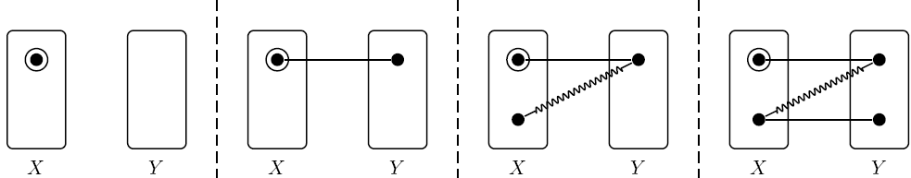
Alternierende Pfade
Definition.
Gegeben sei ein bipartiter Graph G = (V,E) mit dazugehöriger Knotenpartition V = X∪Y. Außerdem sei ein Matching M von G gegeben. Ein Pfad P in G wird alternierender Pfad (engl. alternating path) genannt, wenn er in einem ungepaarten Knoten x von X beginnt und wenn Folgendes gilt: P besteht entweder nur aus x oder auf P wechseln sich Nicht- Matchingkanten mit Matchingkanten ab.
Die Zeichnung stellt alternierende Pfade der Längen 0, 1, 2 und 3 dar; ungepaarten Knoten sind durch gekennzeichnet.

Slide 31
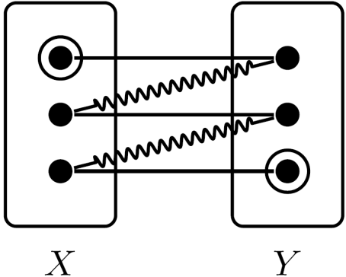
Alternierende und augmentierende Pfade
Man beachte, dass jeder augmentierende Pfad auch ein alternierender Pfad ist: Augmentierende Pfade sind also spezielle alternierende Pfade.
Die nachfolgende Zeichnung stellt einen augmentierenden Pfad der
Länge 5 dar:
Der Unterschied zwischen den Begriffen „augmentierender Pfad“ und „alternierender Pfad“ : Augmentierende Pfade enden immer in einem ungepaarten Knoten von Y, während alternierende Pfade in einem beliebigen Knoten w von G enden können.

Slide 32
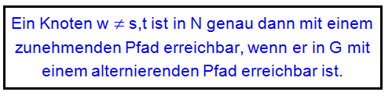
Erreichbarkeit durch alternierende Pfade
In Feststellung 1 wurde festgehalten, dass sich augmentierende Pfade in G und flussvergrößernde Pfade in N auf eine naheliegende Art entsprechen. Eine analoge Feststellung lässt sich auch für alternierende Pfade treffen. Dies wird im Skript detailliert dargestellt (Feststellung 2). Die Feststellungen 1 und 2 lassen sich wie folgt zusammenfassen:
• Jedem flussvergrößernden Pfad im Netzwerk N entspricht auf natürliche
Weise ein augmentierender Pfad in G; und umgekehrt.
• Jedem zunehmenden Pfad in N zu einem Knoten w ≠ s,t entspricht auf
natürliche Weise in G ein alternierender Pfad nach w; und umgekehrt.
Insbesondere gilt:

Slide 33
Knotenüberdeckungen
11.4 Knotenüberdeckungen in bipartiten Graphen: der Satz von
x König
Wir behandeln in diesem Abschnitt den Begriff der Knotenüberdeckung in einem Graphen. Knotenüberdeckungen stehen in engem Zusammenhang mit Matchings.
Liegt ein bipartiter Graph vor, so handelt es sich um den zum Begriff des Matchings „dualen Begriff“:
Matching und Knotenüberdeckung bilden für bipartite Graphen ein ähnliches Begriffspaar wie beispielsweise Fluss und Schnitt oder (für LP-Probleme) primales und duales Problem.

Slide 34
Knotenüberdeckungen
Es geht darum, alle Kanten eines Graphen durch Knoten zu überdecken; genauer: Die Kanten sollen durch möglichst wenige Knoten überdeckt werden.
Es folgt die genaue Definition; man beachte, dass die Definition nicht nur für bipartite Graphen getroffen wird, sondern (allgemeiner) für beliebige Graphen.
Definition.
Es sei G = (V,E) ein Graph. Eine Menge U ⊆ V heißt Knotenüberdeckung (englisch: node cover oder vertex cover) von G, falls jede Kante von G mit einem Knoten aus U inzidiert.
Anders gesagt: Jede Kante von G soll von mindestens einem Knoten aus U getroffen werden.

Slide 35
Die Knotenüberdeckungszahl eines Graphen
Wählt man U = V, so ist U offenbar eine Knotenüberdeckung von G = (V,E). Worum es geht: Es soll eine möglichst kleine Knotenüberdeckung U gefunden werden, d.h., |U| soll minimal sein.
Definition.
Mit c(G) bezeichnen wir die kleinstmögliche Anzahl von Knoten in einer Knotenüberdeckung von G, d.h., wir definieren
c(G) = min { |U| : U ist eine Knotenüberdeckung von G }.
Man nennt c(G) die Knotenüberdeckungszahl von G (englisch: node covering number oder auch einfach nur covering number).

Slide 36
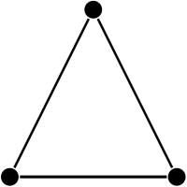
Matching Number and Covering Number
In jedem Graphen gilt
m(G) ≤ c(G). (11.1)
Begründung: Für jedes Matching M und jede Knotenüberdeckung U von G gilt |M| ≤ |U| („Je zwei Kanten aus M haben keinen Knoten gemeinsam; also benötigt man mindestens |M| Knoten, um alle Kanten von G zu treffen.“)
Beispiel. G sei der vollständige Graph mit drei Knoten. Dann gilt: m(G) = 1 und c(G) = 2.
Das Beispiel zeigt, dass m(G) < c(G) für nichtbipartite Graphen möglich ist.
Für bipartite Graphen gilt dagegen der folgende Satz von König.

Slide 37
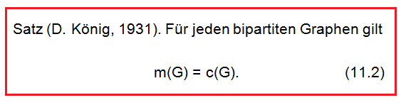
Der Satz von König
Wir werden einen konstruktiven Beweis des Satzes von König geben: Der Beweis wird eine Methode liefern, wie man in einem bipartiten Graphen eine minimale Knotenüberdeckung findet.
Wenn man in einem bipartiten Graphen ein Matching M mit maximaler Kantenzahl gefunden hat, so ist es sehr nützlich, gleichzeitig auch eine minimale Knotenüberdeckung U, also eine Knotenüberdeckung mit |U| = |M| zu besitzen:

Slide 38
Zertifikat und Verifikation
Stellen Sie sich vor, Sie haben in mühevoller Rechnung für einen sehr großen bipartiten Graphen ein Matching M mit maximaler Kantenzahl gefunden. Dem Matching selbst kann man dann in der Regel nicht ansehen, dass es kein Matching mit größerer Kantenzahl gibt.
Wenn Sie aber gleichzeitig eine Knotenüberdeckung U präsentieren, für die |U| = |M| gilt, so wird jeder sofort einsehen, dass es sich bei M in der Tat um ein Matching mit maximaler Kantenzahl handelt („größer geht es nicht“).
Die Knotenüberdeckung U ist in diesem Fall ein hervorragendes Mittel, um die Optimalität von M zu verifizieren.
Anders gesagt: U ist ein Zertifikat für die Optimalität von M.

Slide 39
Beweis des Satzes von König
Der im Folgenden präsentierte konstruktive Beweis des Satzes von König knüpft an unseren Algorithmus zum Auffinden eines Matchings mit maximaler Kantenzahl an. Eine zentrale Rolle spielen dabei alternierende Pfade.
Beweis des Satzes von König. G sei bipartit. Zu zeigen ist m(G) = c(G).
Es sei M ein Matching von G mit |M| = m(G). Zu finden ist eine Knoten-überdeckung U von G mit |U| = |M|.
Wie üblich bezeichnen wir mit X und Y eine zu G gehörige Knotenpartition.
Mit S bezeichnen wir die Menge derjenigen Knoten von G, die von X aus mit einem alternierenden Pfad erreichbar sind. (Zur Erinnerung: Ein alternierender Pfad startet immer in einem ungepaarten Knoten von X.)

Slide 40

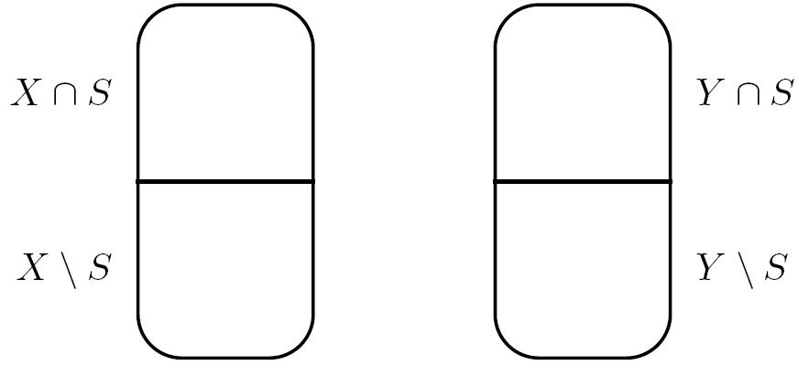
Definition von U
Es sei
Es gelten die folgenden Feststellungen:
(i) In X \ S gibt es keine ungepaarten Knoten (nach Definition von S und
aufgrund der Tatsache, dass ein ungepaarter Knoten x ∈ X für sich allein
genommen bereits einen alternierenden Pfad darstellt).

Slide 41
Nachweis von |U| ≤ |M|
(ii) In Y ∩ S gibt es ebenfalls keine ungepaarten Knoten (, da es sonst
einen augmentierenden Pfad gäbe, im Widerspruch zu |M| = m(G)).
(iii) Es gibt keine Kante aus M, die Y ∩ S mit X \ S verbindet (, da es sonst
einen alternierenden Pfad gäbe, der einen Knoten aus X \ S erreicht).
Aus (i) - (iii) folgt, dass sämtliche Knoten aus U auf Kanten aus M liegen, und zwar je zwei verschiedene Knoten von U auf unterschiedlichen Kanten aus M. Es folgt
|U| ≤ |M|.
Darüber hinaus gilt:
(iv) Es gibt keine Kanten zwischen X ∩ S und Y \ S.

Slide 42
Nachweis von (iv)
Begründung zu (iv). Angenommen, e = { x′, y′ } wäre eine Kante von G mit
x′ ∈ X ∩ S und y′ ∈ Y \ S.
Wegen x′ ∈ X ∩ S existiert ein alternierender Pfad P, der in x′ endet. Es folgt:
• Entweder ist P nur einpunktig (d.h., x′ ist ein ungepaarter Knoten)
• oder P durchläuft abwechselnd Knoten aus X ∩ S und Y ∩ S, wobei sich
Nicht-Matchingkanten und Matchingkanten abwechseln und die letzte
Kante eine Matchingkante ist.
In beiden Fällen würde e ∉ M gelten und y′ wäre durch einen alternieren-den Pfad erreichbar, im Widerspruch zu y′ ∉ S.

Slide 43
U ist eine Knotenüberdeckung mit |U| = |M|
Feststellung (iv) bedeutet, dass U eine Knotenüberdeckung von G ist, weshalb insbesondere gilt:
|U| ≥ |M|.
Oben hatten wir bereits |U| ≤ |M| festgestellt. Insgesamt haben wir also (wie gewünscht) eine Knotenüberdeckung U mit
|U| = |M|
erhalten. ▪
Wir kommen nun zurück auf unseren Matching-Algorithmus für bipartite Graphen G = (V,E) mit Knotenpartition V = X ∪ Y:

Slide 44
Anwendung auf den Matching-Algorithmus
In diesem Algorithmus wurde auf das zu G gehörige Netzwerk N =
(G′, c, s, t) der Algorithmus von Edmonds und Karp angewandt. Es sei
(S′, T′) der vom Algorithmus von Edmonds und Karp gelieferte
minimale Schnitt von N = (G′, c, s, t).
Zur Erinnerung: S′ ist die Menge der Knoten, die in N in der letzten Iteration mit einem zunehmenden Pfad von s aus erreichbar sind.
Vergleicht man dies mit dem Beweis des Satzes von König, so erkennt man, dass für die im Beweis des Satzes von König definierte Menge S gilt:
S = S′ \ {s}.
Tipp: Man schaue sich in diesem Zusammenhang auch noch einmal den Kasten unten auf Folie 32 an!

Slide 45
Wie man eine minimale Knotenüberdeckung erhält
Damit ist klar, dass unser Matching-Algorithmus für bipartite Graphen nicht nur ein Matching M mit maximaler Kantenzahl, sondern auch eine minimale Knotenüberdeckung U liefert, die man wie folgt bekommt:
Ist (S′, T′) der vom Algorithmus von Edmonds und Karp gelieferte minimale Schnitt von N = (G′, c, s, t), so sei
S = S′ \ {s}.
Dann gilt:
U = (X \ S) ∪ (Y ∩ S) (11.3)
ist die gewünschte minimale Knotenüberdeckung.

Slide 46
Illustration des Matching-Algorithmus: zwei Beispiele
11.5 Zwei Beispiele
In diesem Abschnitt wird der zuvor besprochene Matching-Algorithmus anhand von zwei Beispielen illustriert.
• Im ersten Beispiel wird die Vorgehensweise sehr detailliert beschrieben,
wobei zwischendurch auch immer wieder das zum Graphen G gehörende
Netzwerk N = (G′, c, s, t) betrachtet wird.
• Im zweiten Beispiel wird dann wie allgemein üblich das Netzwerk N
überhaupt nicht mehr herangezogen: Das Vorgehen wird nur noch in der
Sprache der ungerichteten Graphen, Matchings und alternierenden Pfade
beschrieben.

Slide 47
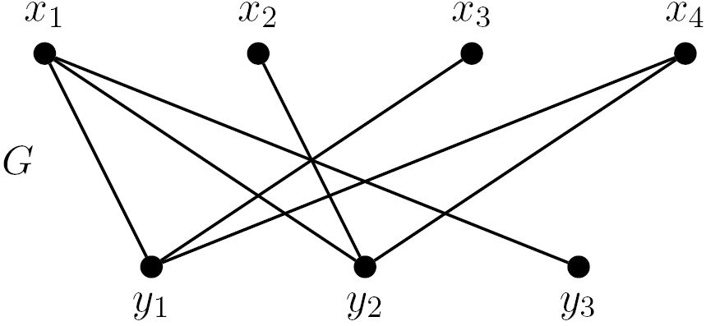
Beispiel 1
Beispiel 1. Wir betrachten den folgenden bipartiten Graphen G = (V,E) mit V = X ∪ Y für X = { x₁, x₂, x₃, x₄ } und Y = { y₁, y₂, y₃ }:
Die Aufgabe ist, ein Matching mit maximaler Kantenzahl und gleichzeitig eine minimale Knotenüberdeckung zu finden. Hierzu soll wie beschrieben der Algorithmus von Edmonds und Karp verwendet werden, wobei die folgende Regel (⋆) zu beachten ist:

Slide 48
Eine Regel
(⋆) Ist im Algorithmus von Edmonds und Karp die Reihenfolge der zu
markierenden Knoten nicht festgelegt, so sind Knoten mit kleinerem
Index vorzuziehen.
Der Deutlichkeit halber sei angemerkt, dass es in dieser Aufgabe nicht darum geht, ein Matching mit maximaler Kantenzahl und eine minimale Knotenüberdeckung „durch scharfes Hinsehen“ zu ermitteln.
Es geht darum, den Algorithmus von Edmonds und Karp anzuwenden.
Wir gehen vor wie in Abschnitt 11.2 beschrieben, d.h., als erstes ver-wandeln wir den bipartiten Graphen G in ein Netzwerk N = (G′, c, s, t):

Slide 49
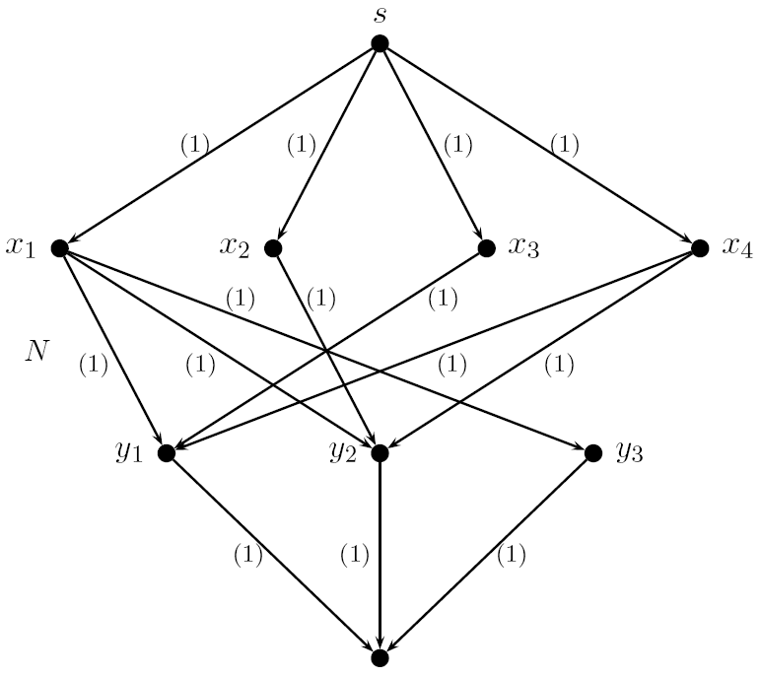

Netzwerk N = (G′, c, s, t)

Slide 50
Vergabe der Markierungen
Los geht es wie immer mit dem Nullfluss, den wir f₀ nennen.
In Abbildung 11.1 sind die Markierungen eingetragen, die vom Algorithmus vergeben werden, bevor es zur ersten Flussvergrößerung kommt: Die Knoten wurden in der Reihenfolge
s, x₁, x₂, x₃, x₄, y₁, y₂, y₃ , t
markiert.
Diese Reihenfolge ergibt sich aus Zeile (5’) des Algorithmus von Edmonds und Karp („first labelled – first scanned“) sowie aus der Regel (⋆).

Slide 51

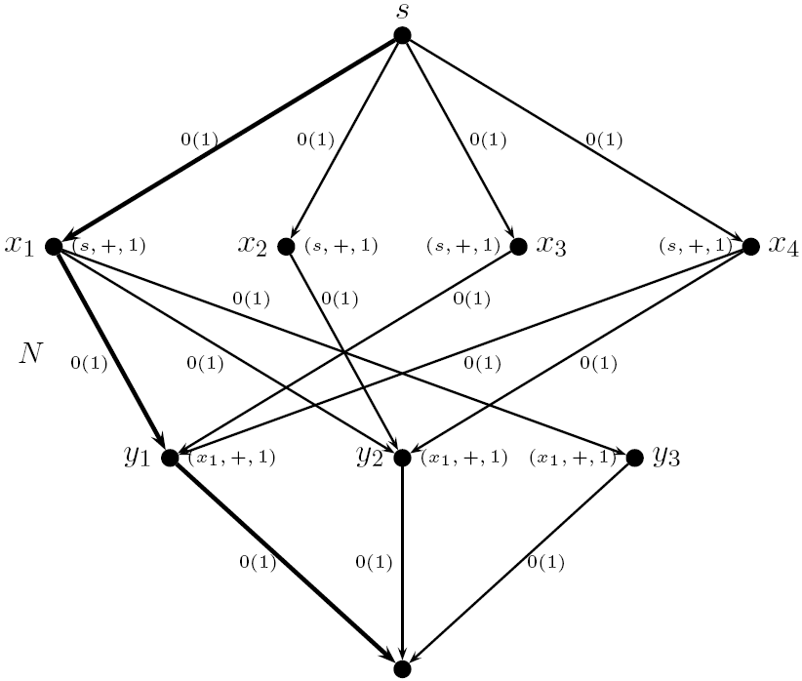

Abbildung 11.1

Slide 52
Der verbesserte Fluss
Der gefundene flussvergrößernde Pfad P′ = (s, x₁, y₁, t) wurde in Abbildung 11.1 fett eingezeichnet; der verbesserte Fluss, den wir f₁ nennen wollen, wird später in Abbildung 11.3 eingetragen. Es gilt
f₁(s, x₁) = f₁(x₁, y₁) = f₁(y₁, t) = 1
und f₁(e) = 0 für alle übrigen Kanten des Netzwerks N.
Das Ergebnis der ersten Flussvergrößerung ist, dass wir f₀ zu f₁ verbessert haben.
Übertragen wir dieses Ergebnis auf den bipartiten Graphen G, so können wir feststellen: Am Anfang waren noch keine Matchingkanten vorhanden und nach der ersten Flussvergrößerung besteht das aktuelle Matching aus genau einer Kante, nämlich der Kante {x₁, y₁}:

Slide 53
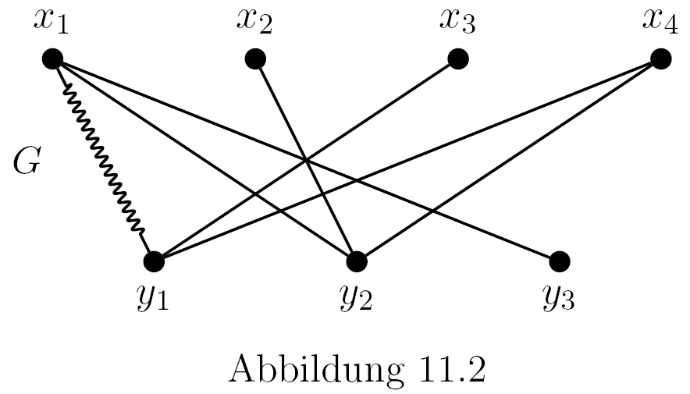
Das aktuelle Matching
a

Slide 54
Vergabe der neuen Markierungen
In Abbildung 11.3 auf der nächsten Folie sind neben dem Fluss f₁ die Markierungen eingetragen, die vom Algorithmus vergeben werden, bevor es zur Verbesserung von f₁ kommt; dabei wurden die Knoten in der Reihenfolge
s, x₂, x₃, x₄, y₂, y₁, t
markiert.
Als flussvergrößernden Pfad erhält man
P′ = (s, x₂, y₂, t).

Slide 55
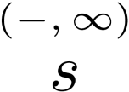
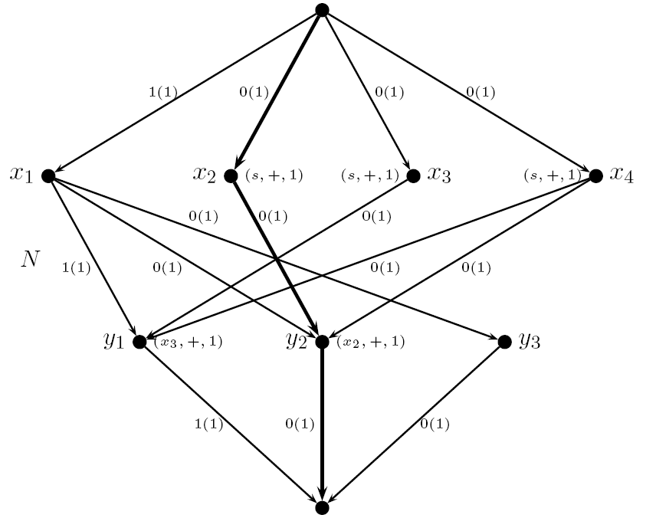
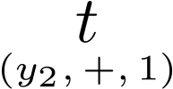
Abbildung 11.3

Slide 56
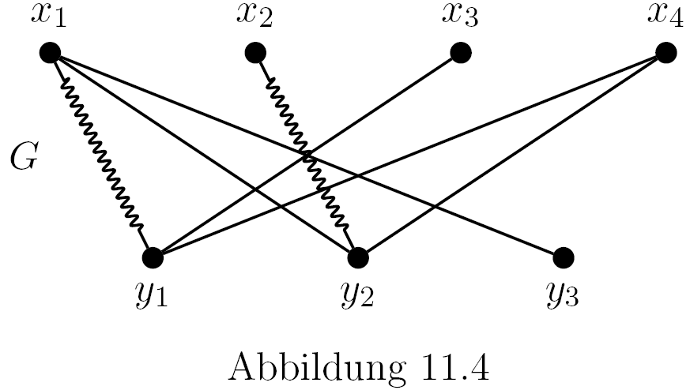
Das aktuelle Matching
Verbesserung von f₁ mittels P′ führt zum Fluss f₂ (wie später in Abbildung 11.5 angegeben) sowie zum
Matching M₂ = { {x₁, y₁}, {x₂, y₂} }:

Slide 57
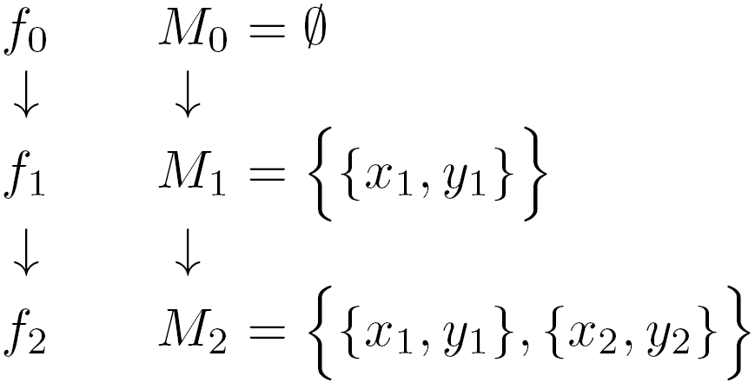
Der bisherige Verlauf
Bezeichnen wir mit M₀ die leere Menge sowie mit M₁ das Matching, das nach der ersten Flussvergrößerung aktuell war, so können wir den bisherigen Verlauf wie folgt darstellen:
Alles was bislang passiert ist, lässt sich wie folgt in einem einzigen Satz zusammenfassen: In den ersten beiden Iterationen wählt der Algorithmus die Kanten {x₁, y₁} und {x₂, y₂} als Matchingkanten aus.

Slide 58
Die 3. Iteration
Nun geht es in die nächste Runde (3. Iteration):
Es werden Markierungen wie in Abbildung 11.5 vergeben, wobei die Knoten in folgender Reihenfolge markiert werden:
s, x₃, x₄, y₁, y₂, x₁, x₂, y₃, t.
Dies führt zu folgendem Ergebnis(siehe Abbildung 11.5 bzw.11.6):
• In N zum flussvergrößernden Pfad P′ = (s, x₃, y₁, x₁, y₃, t).
• In G zum augmentierenden Pfad P = (x₃, y₁, x₁, y₃).

Slide 59
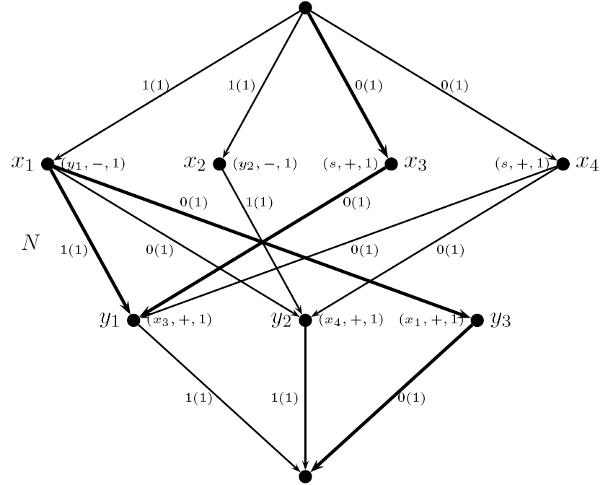

Abbildung 11.5
a

Slide 60
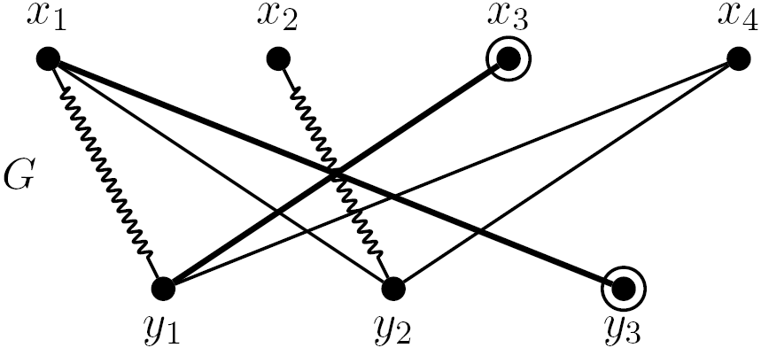
Abbildung 11.6
Der Austausch von Nicht-Matchingkanten und Matchingkanten von P =
(x₃, y₁, x₁, y₃) führt zum Matching
M₃ = { {x₁, y₃}, {x₂, y₂}, {x₃, y₁} },
das in der folgenden Darstellung wiedergegeben wird:

Slide 61
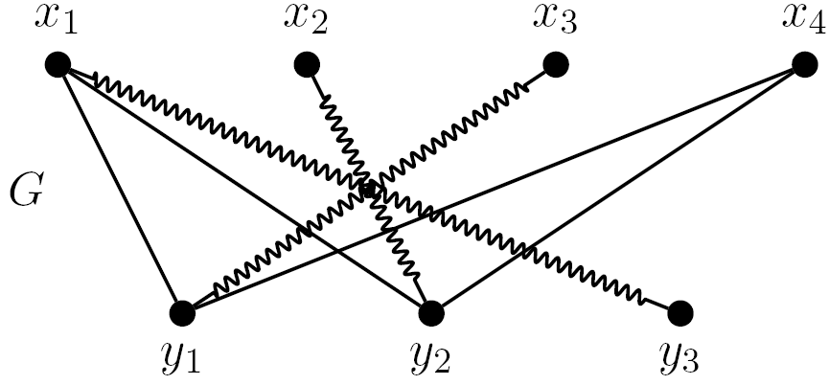
Das Matching M₃
Abbildung 11.7

Slide 62
Die 4. und letzte Iteration
Nun geht es – wie man sich bereits denken kann – in die letzte Runde
(4. Iteration), in der der Algorithmus kein verbessertes Matching findet, stattdessen aber ein Zertifikat für die Optimalität von M₃ liefert.
Der Abbildung 11.8 entnimmt man, welche Knoten markiert werden. Die Markierung erfolgt in der Reihenfolge
s, x₄, y₁, y₂, x₃, x₂.
Die übrigen Knoten werden nicht markiert, da sie nicht durch einen zunehmenden Pfad erreicht werden.
Man erhält den Schnitt (S′, T′) mit
S′ = { s, x₂, x₃, x₄, y₁, y₂ } und T′ = { x₁, y₃, t }.

Slide 63
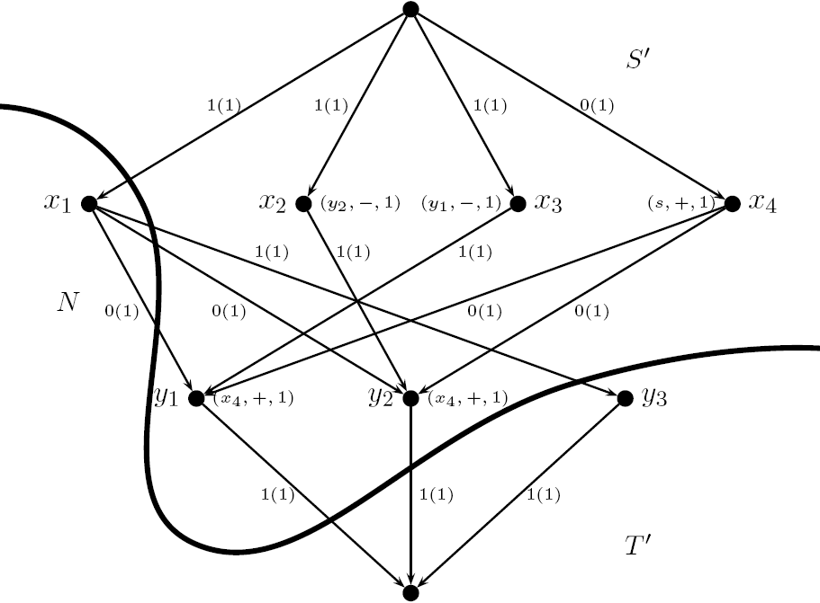
Abbildung 11.8: Der Schnitt (S′, T′)

Slide 64
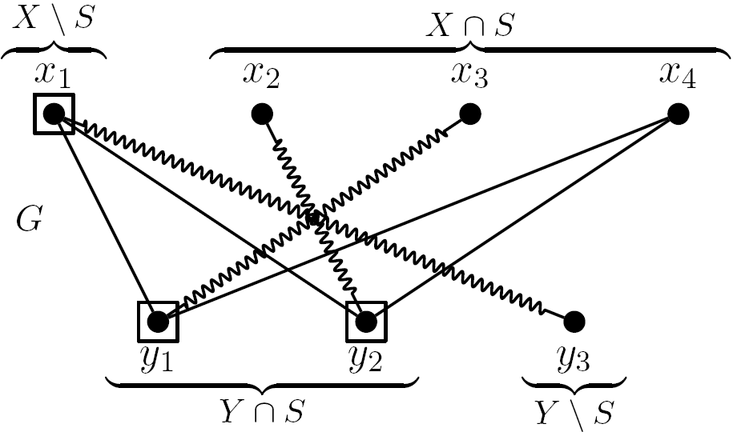
Zertifikat für die Optimalität von M₃
Für G bedeutet dies, wenn wir S = S′ \ {s} setzen: Als Zertifikat für die Optimalität des Matchings M₃ = { {x₁, y₃}, {x₂, y₂}, {x₃, y₁} }, hat der Algorithmus die folgende minimale Knotenüberdeckung U gefunden:
U = (X \ S) ∪ (Y ∩ S) = {x₁, y₁, y₂}.
Die Knoten der minimalen Knoten-
überdeckung U sind durch ein
Quadrat gekennzeichnet.

